Slide 1
Rebusy
Miłej zabawy. Powodzenia

Slide 2
Spójrz na obrazki. Nazwij je. Z pierwszych głosek nazw utwórz słowo. Miłej zabawy ☺

Slide 3
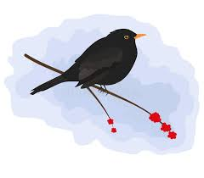
Rozwiązanie
kos

Slide 4
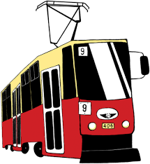
Spójrz na obrazki. Nazwij je. Z pierwszych głosek nazw utwórz słowo.

Slide 5
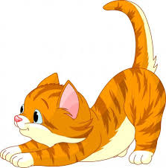
Rozwiązanie
kot

Slide 6
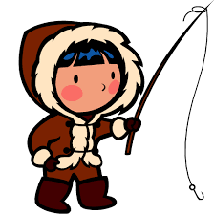
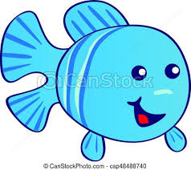
Spójrz na obrazki. Nazwij je. Z pierwszych głosek nazw utwórz słowo.

Slide 7
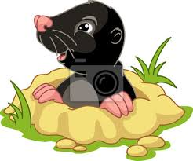
Rozwiązanie
kret

Slide 8
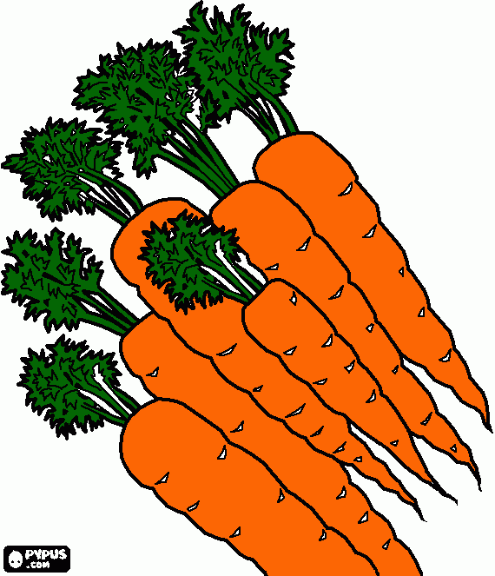
Spójrz na obrazki. Nazwij je. Z pierwszych głosek nazw utwórz słowo.

Slide 9
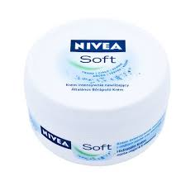
Rozwiązanie
krem

Slide 10
Spójrz na obrazki. Nazwij je. Z pierwszych głosek nazw utwórz słowo.

Slide 11
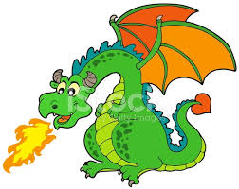
Rozwiązanie
smok

Slide 12
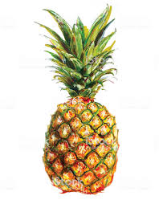
Spójrz na obrazki. Nazwij je. Z pierwszych głosek nazw utwórz słowo.

Slide 13
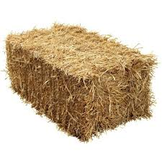
Rozwiązanie
słoma

